Slide 1
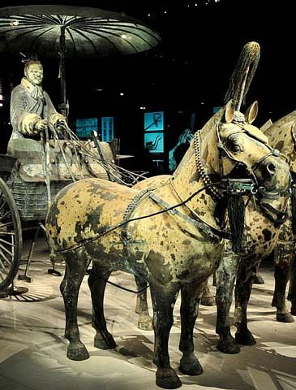
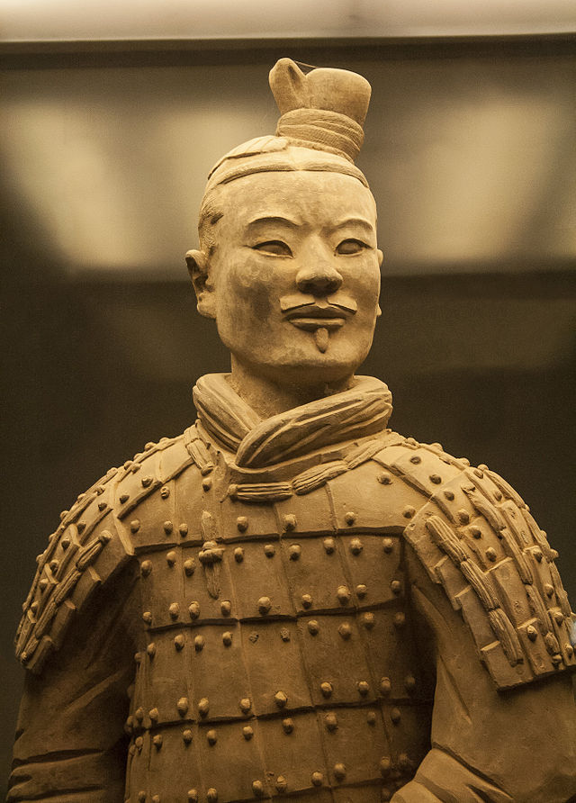
Mausolée de l’ empereur Qin –
Chine
Quels points communs peux-tu trouver entre ces deux photos ?

Slide 2
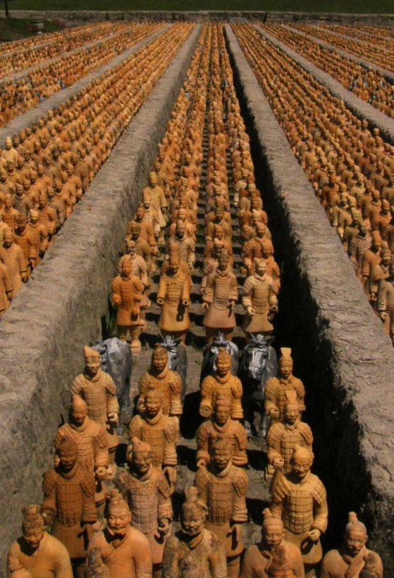
D’après vous, combien sont-ils ?
Plus de 8000 !

Slide 3
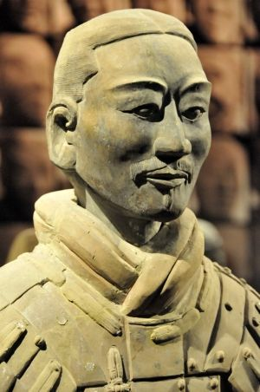
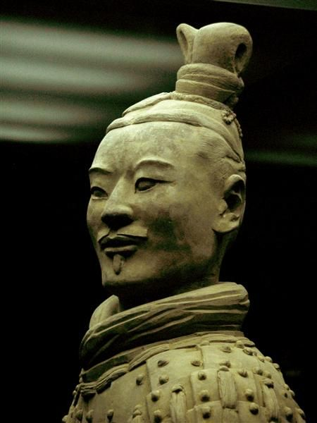
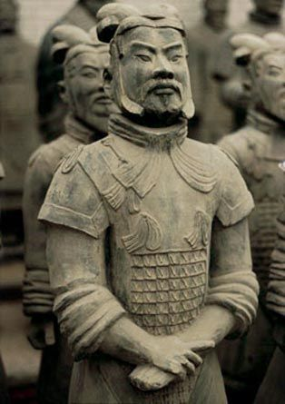
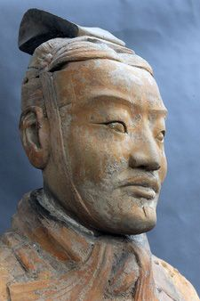
Les visages sont quasiment tous différents !

Slide 4
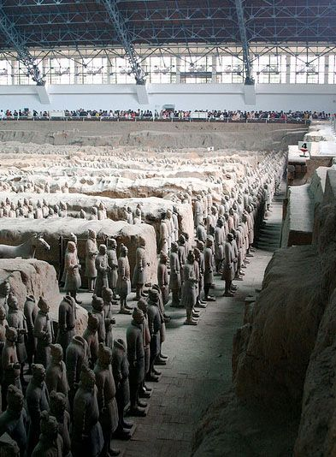
Un dôme a été construit afin de protéger cette armée des intempéries.

Slide 5
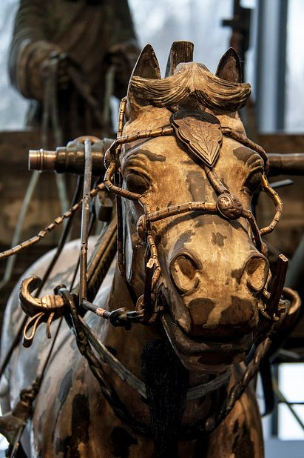

Slide 6
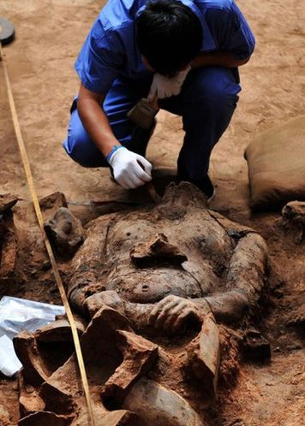
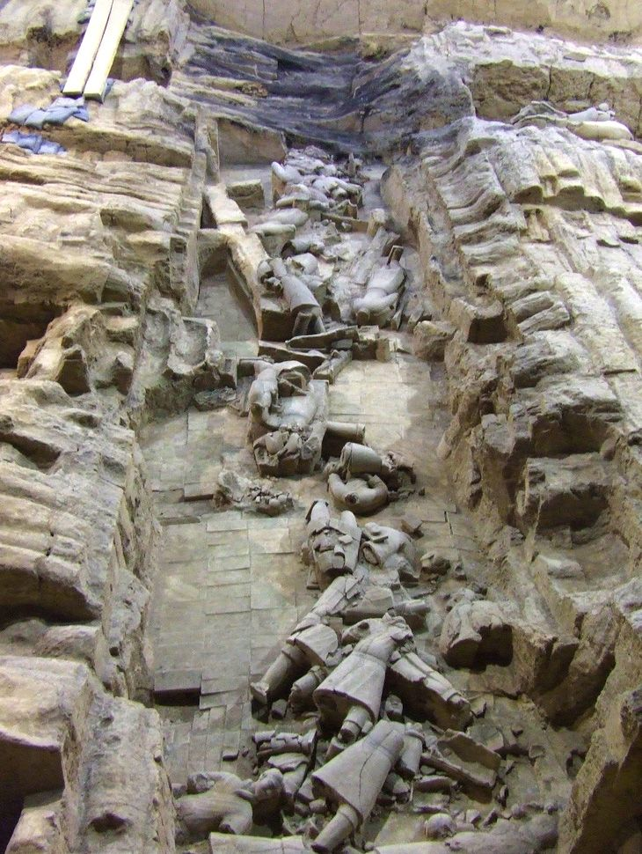
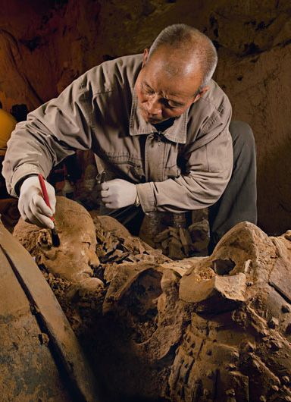
Les archéologues sortent de terre ces soldats l’un après l’autre.

Slide 7
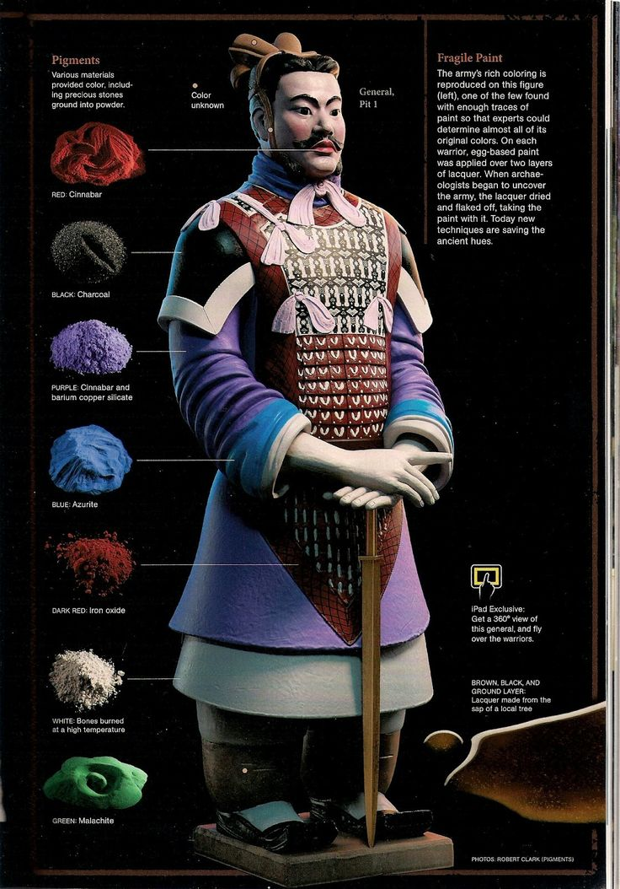
Une statue telle qu’elle devait être à l ’époque

Slide 8
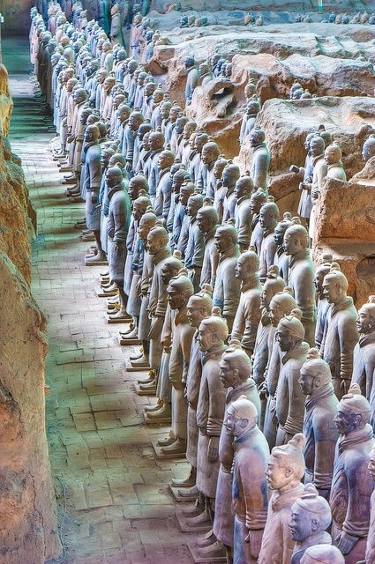
A quoi peuvent-il servir ?

Slide 9
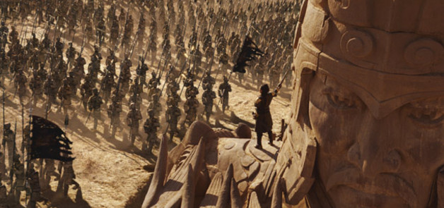
Extrait du film « La tombe de l’empereur Dragon »

Slide 10
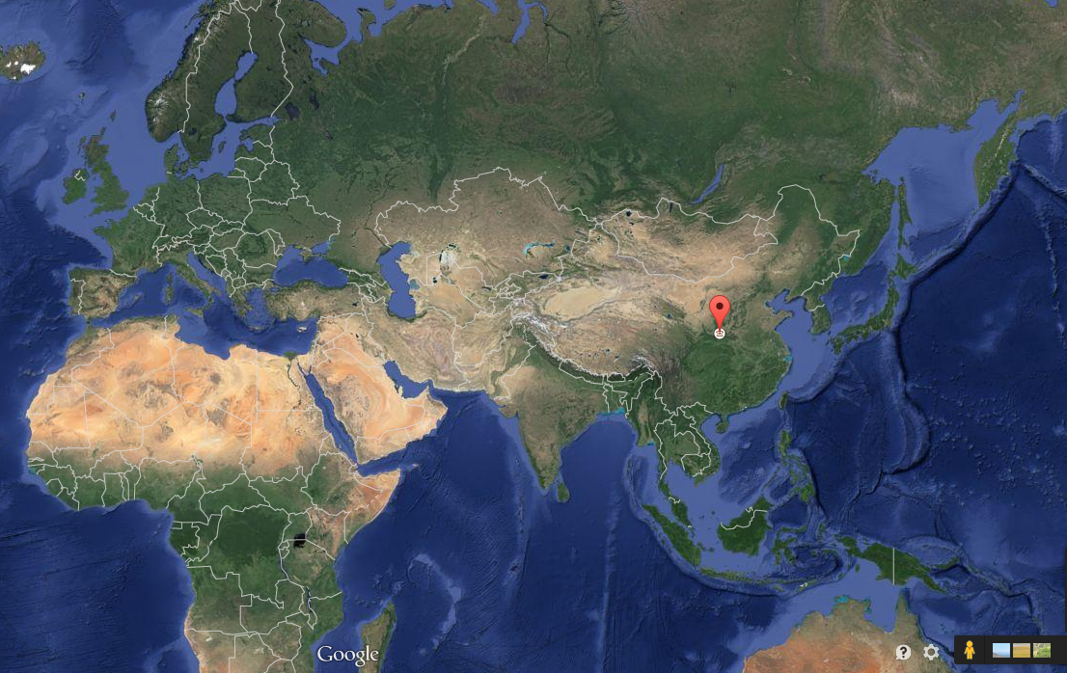

Slide 11
L’armée de terre cuite
Le mausolée de l'empereur Qin (IIIe siècle av. J.C.) comprend d'une part le tombeau proprement dit, et d'autre part les fosses où l'on a trouvé, à partir de 1974, une armée enterrée formée par des milliers de soldats de terre cuite.
Distantes d’environ 1 500 mètres, les fosses contiennent quelques huit mille statues de soldats, statues qui ont quasiment toutes un visage différencié, et de chevaux en terre cuite datant de 210 av. J.-C. C'est « l'armée enterrée », destinée à garder l'empereur défunt. Ces statues furent cuites dans des fours à une chaleur d’environ 900 °C. Elles étaient peintes après cuisson, ce qui, tout en les individualisant davantage, permettait de distinguer par la couleur dominante les différentes unités de cette armée.
L'édification de la nécropole a nécessité trente-six ans d'ouvrage, avec une main-d'œuvre de quelques 700 000 personnes. D'après un historien chinois, les ouvriers ayant préparé le tombeau et assisté à l'enterrement ont été emmurés vivants dans le mausolée à la fin de la cérémonie afin que les secrets de sa construction ne soient pas divulgués. Les sacrifices humains à la mort d'un personnage « important » paraissent avoir été fréquents dans la Chine de l’époque.

Slide 12
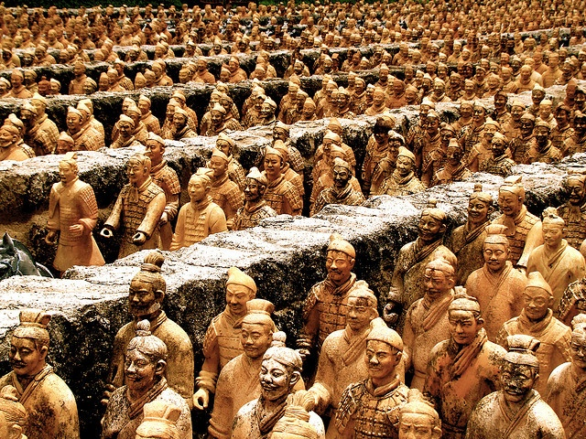
L’image

Slide 13
Cartel de l’oeuvre
Epoque / Dates
Dimensions
Fonction
Lieu
Environ 210 avant J.C.
Mausolée
Les soldats protègent le défunt
Xi’an - Chine

